Slide 1
chapter 11.
배열과 포인터

Slide 2
포인터로 배열 다루기
배열의 모든 값을 출력하는 함수를 만들 때 배열요소의 값을 일일이 전달인자로 주는 것은 한계가 있다.
배열의 선언
int ary[5] = {10, 20, 30, 40, 50};
함수의 호출
ary_prn(ary[0], ary[1], ary[2], ary[3], ary[4]);
모든 배열요소를 일일이 전달인자로 줘야 한다.
함수의 정의
void ary_prn(int a, int b, int c, int d, int e)
{
printf(“%d, %d, %d, %d, %d\n”, a, b, c, d, e);
}
매개변수도 배열요소의 개수만큼 있어야 한다!
포인터를 사용하면 배열요소의 값을 간단히 처리할 수 있다.

Slide 3
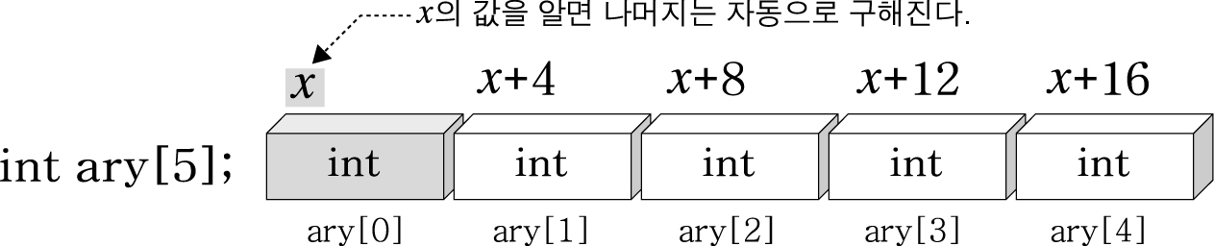
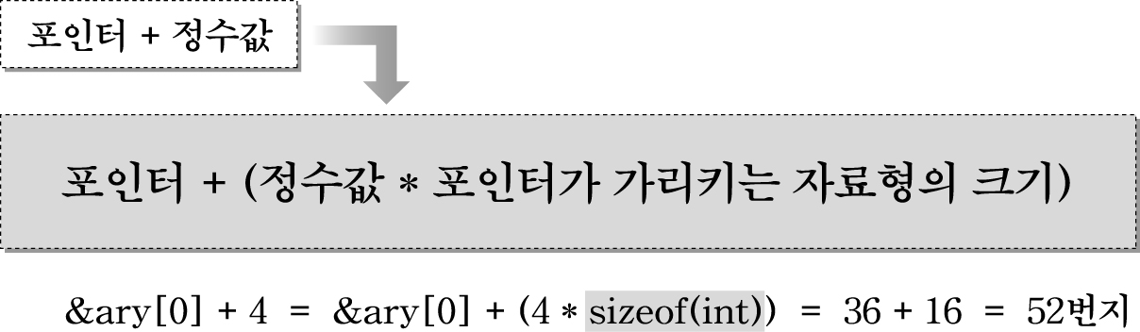
▶ 포인터로 배열요소를 참조하자.
배열은 첫번째 배열요소의 포인터만 알면 나머지 배열요소의 포인터도 쉽게 알 수 있다.
포인터에 정수값을 더할 때는 포인터가 가리키는 자료형의 크기를 곱해서 더해준다. 예를 들어 4를 더하면 마지막 배열요소의 포인터가 구해진다.
X의 값이 36번지라고 할 때

Slide 4
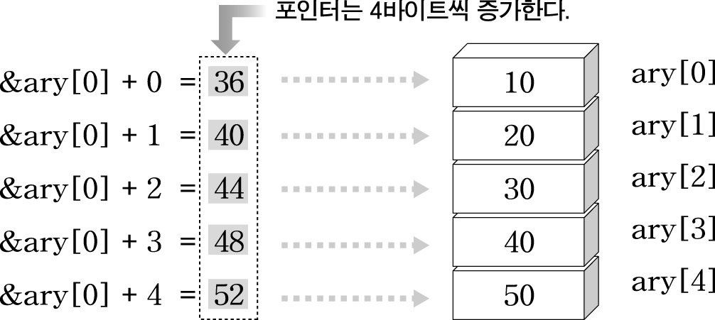
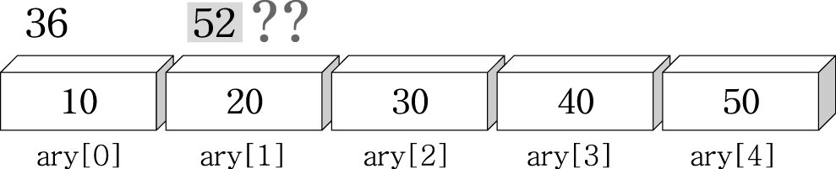
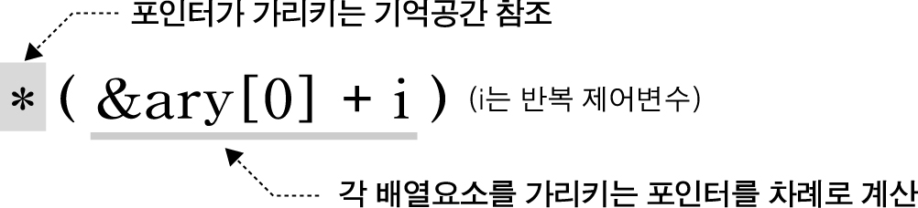
▶ 포인터로 배열요소를 참조하자.
모든 배열요소의 포인터는 첫번째 배열요소의 포인터에 정수값을 차례로 더하면 구해진다.
int ary[5] = {10, 20, 30, 40, 50};
첫번째 배열요소의 포인터 값이 36번지 일 때
각 배열요소의 포인터에 참조연산자를 사용하면 모든 값을 참조할 수 있다.
for(i=0; i<5; i++){
printf(“%d\n”, *(&ary[0]+i));
}

Slide 5
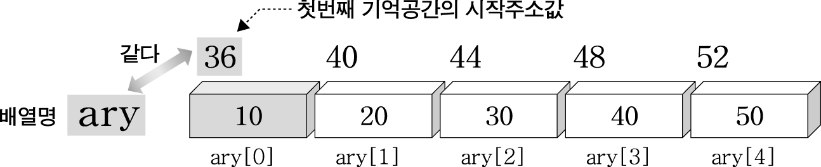
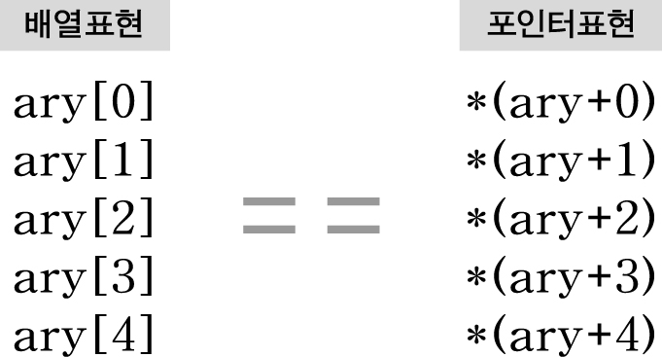
▶ 배열명은 포인터이다!
배열명은 첫 번째 배열요소를 가리키는 포인터를 기호화한 것이다.
따라서 배열명으로 주소값을 계산하여 모든 배열요소를 참조할 수 있으며 의미상 이해하기 쉽게 배열표현을 주로 사용하는 것이다.
for(i=0; i<5; i++){
printf(“%d\n”, *(ary+i));
}

Slide 6
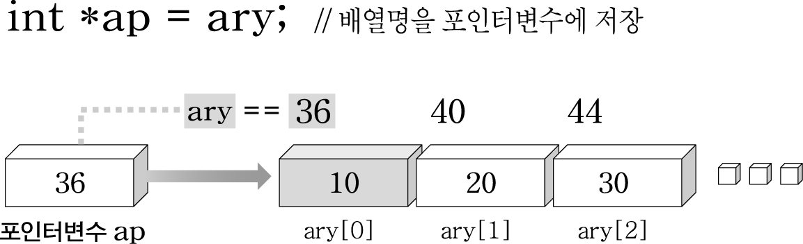
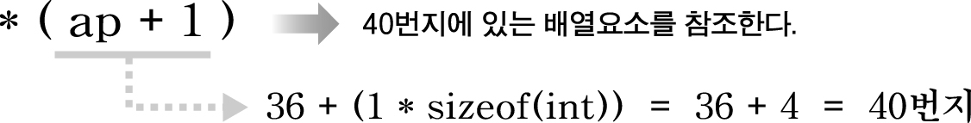
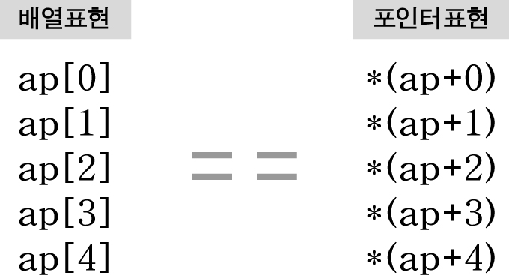
▶ 포인터변수로 배열요소를 참조하자.
배열명을 포인터변수에 저장하면 포인터변수도 배열명처럼 사용할 수 있다. 이 때 포인터변수는 첫번째 배열요소를 가리킨다.
int ary[5]={10,20,30,40,50};
int *ap=ary;
int i;
for(i=0; i<5; i++){
printf(“%5d”, *(ap+i)); // ap[i]도 가능
}

Slide 7
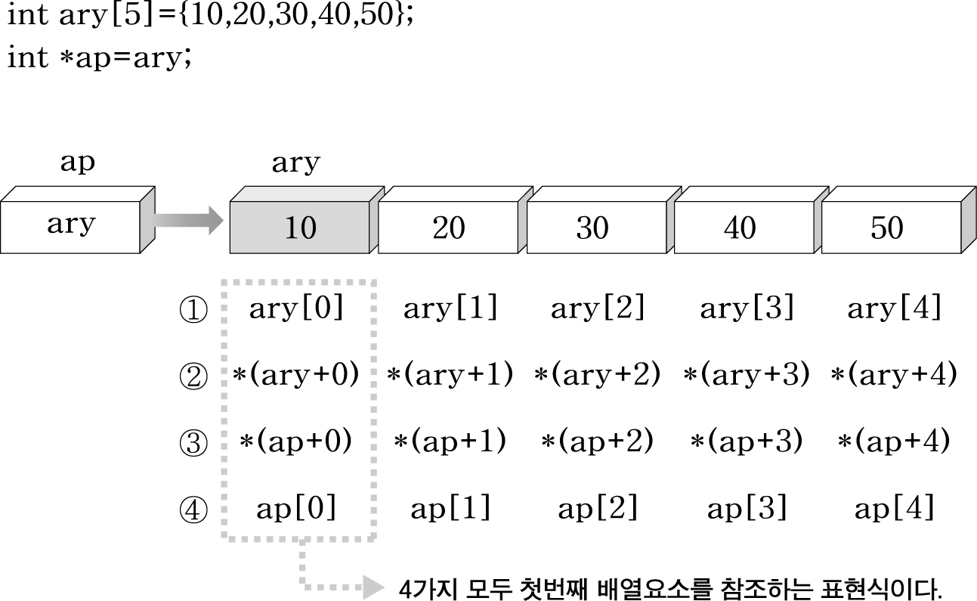
▶ 포인터를 사용한 배열요소의 참조 정리
포인터(변수)로 배열요소를 참조하는 방법은 다음과 같다.
① 배열명을 사용한 배열표현
② 배열명을 사용한 포인터표현
③ 배열명을 저장한 포인터변수를 사용한 포인터표현
④ 배열명을 저장한 포인터변수를 사용한 배열표현
int ary[5] = {10, 20, 30, 40, 50};
int *ap=ary;

Slide 8
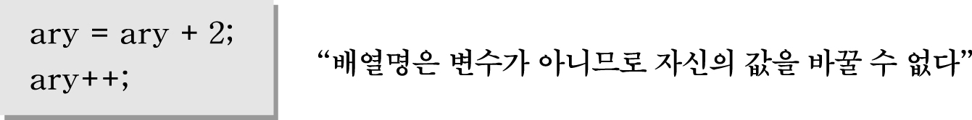
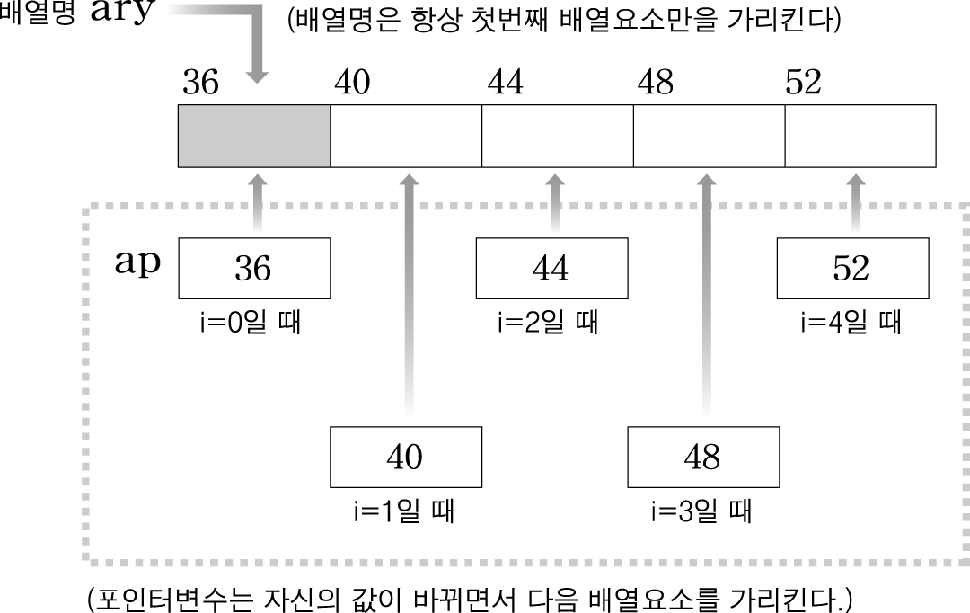
▶ 배열명은 포인터변수가 아니다.
배열명은 포인터상수이므로 자신의 값을 바꿀 수 없다.
int ary[5] = {10, 20, 30, 40, 50};
포인터변수는 기억공간이므로 자신의 값을 바꿀 수 있다.
int ary[5]={10,20,30,40,50};
int *ap=ary;
int i;
for(i=0; i<5; i++){
printf(“%5d”, *ap);
ap++;
}

Slide 9
배열을 처리하는 함수
배열의 모든 요소는 포인터로 참조할 수 있으므로 배열을 처리하는 함수에는 그 시작위치인 배열명을 전달인자로 준다.
배열의 값을 출력하는 함수
배열에 값을 입력하는 함수
배열의 평균을 구하는 함수

Slide 10
▶ 배열의 값을 출력하는 함수
배열명을 전달인자로 받으므로 매개변수는 포인터변수를 선언한다.
#include <stdio.h>
void ary_prn(int *);
int main()
{
int ary[5]={10,20,30,40,50};
ary_prn(ary);
return 0;
}
void ary_prn(int *ap)
{
int i;
for(i=0; i<5; i++){
printf(“%5d”, ap[i]);
}
}
// 함수의 선언
// 배열의 선언과 초기화
// 배열명을 전달인자로 주고 호출한다.
// 배열명을 저장할 포인터변수 선언
// 포인터변수를 마치 배열명처럼 사용한다.

Slide 11
▶ 배열의 값을 출력하는 함수
포인터변수는 배열명이 아니므로 sizeof연산시 포인터변수의 크기만 계산된다. 따라서 포인터변수로 배열요소의 개수를 구할 수 없다.
for(i=0; i<sizeof(ap)/sizeof(ap[0]); i++){
printf(“%5d”, ap[i]);
}
// sizeof(ap)는 포인터변수의 크기만 계산
배열의 크기가 바뀌어도 출력할 수 있는 함수를 만들 때는 배열요소의 개수를 전달인자로 받아야 한다.
void ary_prn(int *ap, int an)
{
int i;
for(i=0; i<an; i++){
printf(“%5d”, ap[i]);
}
}
// 배열요소의 개수를 받을 매개변수를 추가한다.
// 배열요소의 개수만큼 반복한다.

Slide 12
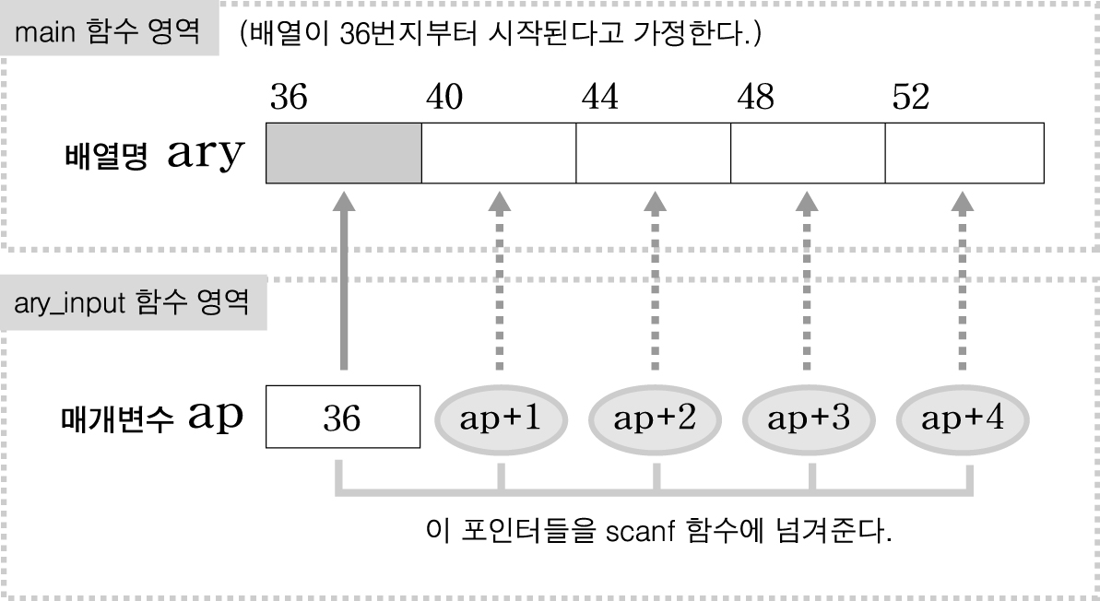
▶ 배열에 값을 입력하는 함수
배열에 값을 입력할 때는 scanf함수에 각 배열요소의 포인터만을 전달인자로 준다(즉, 참조연산자를 사용하지 않는다).
void ary_input(int *ap)
{
int i;
for(i=0; i<5; i++){
scanf(“%d”, ap+i);
}
}
// 배열명을 저장할 포인터변수 선언
// 배열요소의 개수만큼 반복한다.
// 각 배열요소의 포인터를 구해서 전달인자로 준다.

Slide 13
▶ 배열의 평균을 구하는 함수
모든 배열요소의 평균을 구해서 리턴하는 함수를 만들자.
#include <stdio.h>
double ary_avg(int *);
int main()
{
int ary[5]={75,80,92,88,98};
double res;
res=ary_avg(ary);
printf(“배열의 평균은 : %.2lf\n”, res);
return 0;
}
double ary_avg(int *ap)
{
int i, tot=0;
double average;
for(i=0; i<5; i++) tot+=ap[i];
average=tot/5.0;
return average;
}
// 함수의 선언
// 리턴값을 저장할 변수
// 전달인자는 배열명, 리턴값은 res에 저장한다.
// 매개변수는 포인터변수
// 제어변수와 합을 저장할 변수
// 평균을 저장할 변수
// 배열요소의 개수만큼 반복하면서 tot에 누적한다.
// 평균 계산
// 계산된 평균값 리턴

